Slide 1
Spam Email Classification Dataset
Data Mining Projesi

Slide 2
Exploratiy Data Analysis
Veri seti kaggle sitesinden alınmıştır, link: https://www.kaggle.com/balaka18/email-spam-classification-dataset-csv
Bu bölüm için numpy ve pandas kütüphaneleri yeterli olmuştur.
Bu bölümde veriseti incelemesi ve veri setini tanımaya yönelik fonksiyonların kullanılması vardır. Bunlar .info(), .describe() .head(),isnull() fonksiyonlarıdır.
Feature’lar kelimelerdir ve değerleri onların belirli bir email de kaç kez geçtiğini belirtiyor.
1 kategorical ve 3 bin numerik feature vardır. 1 tane de Prediciton adlı target feature’ı bulunmaktadır.
Target feature 0 ise email spam değil, 1 ise spamdir. Yani Binary Classification için olan bir verisetidir.

Slide 3
Feature Selection: Drop 0 Scored Features
«Email No.» kategorical feature’ı unique ve Prediction için gereksiz bir özellik olduğu için verisetinden çıkarılmıştır.
Random forest algoritması kullanılarak 3 bin tane olan feature’ların skorları bulunmuştur bunların yaklaşık 1290 kadarı 0 skora sahiptir bu featurelar elenerek feature selection yapılmıştır.
Feature Selection: Drop Based on Correlation With Target Variable
Geriye kalan featureların target variable ile aralarındaki korelasyon değerleri bulunmuştur. Maximum korelasyonlar 0.22 ve -0.27 olarak bulunmuştur.
0.15 ve -0.15 arasındaki korelasyon değerlerini iptal edilmek için yeterince az olduğuna karar verdim ve 1688 tane feature böylece iptal edilmiş oldu. Geriye 23 tane feature kaldı.

Slide 4
Dimensionality Reduction by HeatMap Visualizations
23 tane feature’ın heat map’ini çıkardım. Burada birbirleriyle yüksek korelasyonlu olan featurelardan birini iptal ettim çünkü target variable üzerinde neredeyse aynı etkiye sahip fazladan feature’ların olması anlamsızdı ve ileride eğitilecek modellerde vakit kaybına ve overfitting’e sebep olabilirlerdi. 0.6 korelasyon değerini eşik değer olarak (threshold) aldım, bu ve üzerindeki değerler iptal edilmek için yeterince yüksek olarak göz önünde bulunduruldu.
Bu işlemden sonra 17 feature ve 1 target variable’ım kaldı.

Slide 5



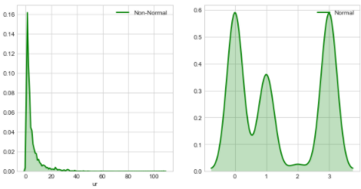
Feature’lar için Count Plot
Feature’ların dağılım şeklini görebilmek için count plot ile görselleştirildi. ‘ur’ feature’ı sola doğru skewed olduğu gözlemlendi ve normalizasyon uygulanarak
dağılım görüntüsü değiştirildi.

Slide 6
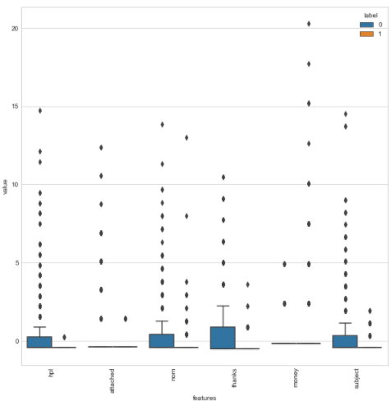
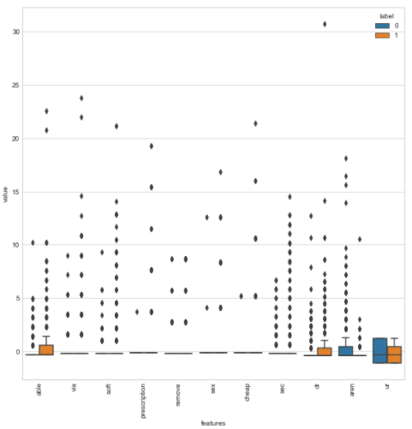
Outlier Detection
Veriseti Standard scaler ile ölçeklendirildi.
Outlier’lar quartile yöntemi ile tespit edilip, verisetinden çıkarıldı.
Outlierlar box plot ile görselleştirilip incelendi
Aynı zamanda 0 classına ait bazı önemli ve az sayıdaki outlierlar 3 önemli feature’ın cluster yapılması ile ortaya çıkmış ve bunlar da veriseti dengeleştirilirken silinmiştir.

Slide 7
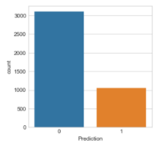
Veri seti İncelenmesi
Veri seti dengeli mi ddeğil mi kontrolü için count plot ile sınıfların eleman sayılarını çizdirip grafik haline getirdim. Veri seti dengesiz (Unbalanced) olduğu ortaya çıktı.

Slide 8
Verisetini Dengeli Hale Getirme
Verisetini dengeli hale getirebilmek için https://ieeexplore.ieee.org/Xplore/home.jsp sitesinden birkaç makale okundu.
Bu makalelerin isimleri şunlardır:
->DBCS: Density based cluster sampling for solving imbalanced classification problem
->DBSM: The combination of DBSCAN and SMOTE for imbalanced data classification
->An under-sampling technique for imbalanced data classification based on DBSCAN algorithm

Slide 9
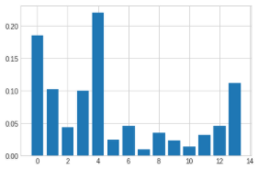
Verisetini Dengeli Hale Getirme
Undersampling için target variable ile arasında en büyük skor olan feature’ları alcağaım. Bunun için random forest gibi güçlü bir algoritmayı kullanarak backward elimination yaparak en fazla skorları olan 3 tane feature seçeceğim.
Sadece Prediciton değeri 0 olan objeleri alacağım, daha sonra bu 3 özellik ve target variable’ı alacağım yeni bir dataframe oluşturacağım. Bu 3 özelliği Unsupervised Clustering yaparak 3 farklı cluster oluşturdum.

Slide 10
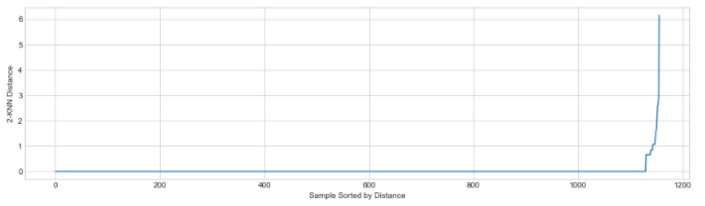
Bu clusterların büyüklüğü oranında içlerinden random elemanlar seçeceğim Toplamda 2 bin eleman elde etmek hedefim çünkü sınıfı 1 olan eleman sayısı bin tanedir ve dengesiz verisetinde grafikte de olduğu gibi sınıfı 0 oalnalrın 3 bin tane elemanı vardı, doğallığı bozmamak adına sayıyı bin değil 2 bin taneye düşüreceğim.
DBSCAN algoritması epsilon değeri için elbow metodu kullanıldı.
Son bin sayıya zoom yapıldı ki elbow ile bulunacak değer doğru şekilde görünebilsin diye: eps=1.2 min point=90

Slide 11
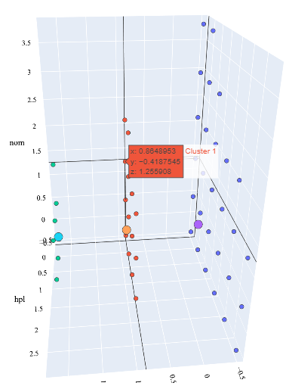
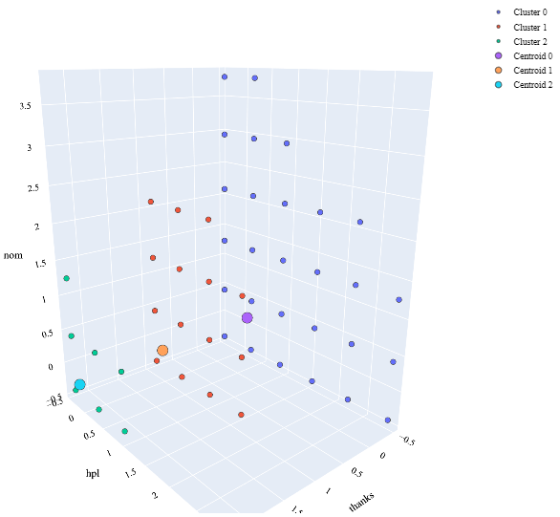
Elde edilen 3 cluster ve centroidlerinin görünümü: burada 4 bin tane nokta vardır ama birçoğu üst üste bindiği için daha az sayıda nokta varmış gibi görünmektedir. Aynı şekilde bu yüzden de centroidler tam ortada beklediğimiz konumlarda değildirler.

Slide 12
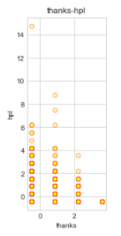
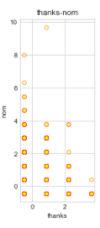
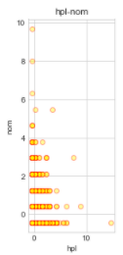
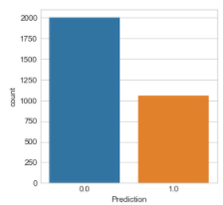
Her bir clusterdaki eleman sayısı tüm clusterlarınkine bölünerek oranları bulunmuştur ve şöyledir:
[0.6807730756414528, 0.2785738087304232, 0.04065311562812396]
Bu oranlara göre 2000 tanenin %68 tane elemanı ilk clusterdan, %28 tanesi ikinci clusterdan ve kalanı da üçüncü clusterdan random olarak alınmıştır. Bu oranın sebebi çeşitliliğin ve doğal yapının bozulmaması için yapılmıştır. Elde edilen veriseti böyle olmuştur :
Cluster yapılan 3 feature’ın birbiryle olan kombinasyonlarının grafiği
Gördüğümüz koyu renkli noktalar birçok noktanın üst üste gelmesi ile oluşmuştur, normalde her nokta grafikteki sönük noktalar gibidir.
Üst üste olma durumları görünmesi için alpha değeri kullanılmıştır.

Slide 13
LDA
LDA feature reduction tekniği binary classification gerektiren veri setlerine çok uygun bir tekniktir ve supervised learning algoritmasıdır PCA’nın aksine. Bu teknik uygulanıp bir tek LDA feature’ı elde edilmiştir.
Bu feature ve Prediciton target değişkeni kullanılarak, Logistic regresyon uygulanmıştır. Aynı zamanda LDA uygulamadan direkt veri seti üzerinde Logistic regresyon uygulanarak sonuçlar karşılaştırılmıştır. LDA %2 daha az doğruluk oranı vermiştir ve bu veriseti için oldukça başarılı olduğu gözlemlenmiştir:

Slide 14
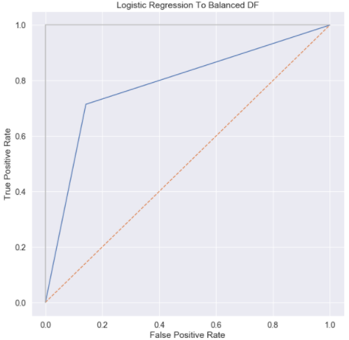
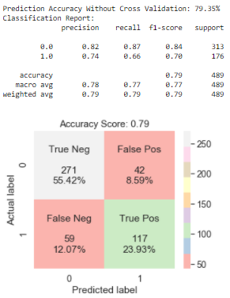
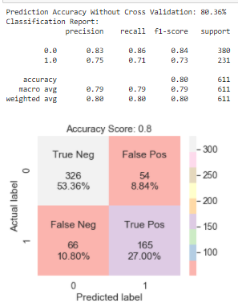
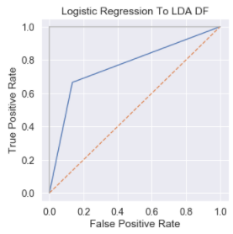
LDA Dataframe
Solely Dataframe

Slide 15
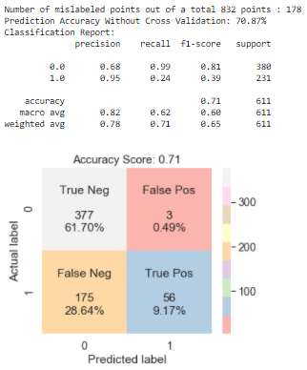
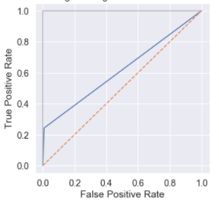

Naive Bayes Algoritması

Slide 16
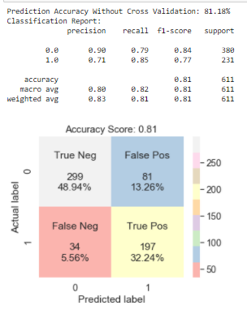
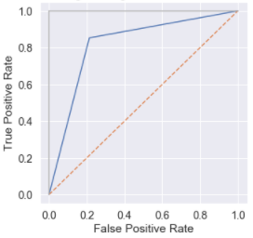

Apply Decision Tree for Binary Classification
Applying Cross Validation to Decision Tree

Slide 17

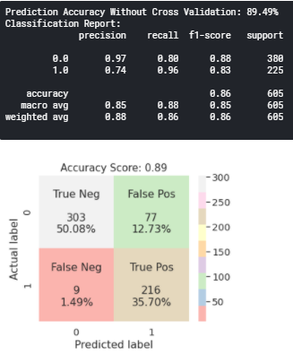
Apply Random Forest Classification
Applied 10 fold Cross validation

Slide 18
TEŞEKKÜRLER
Zeliha Erim
151044065

